Slide 1
数理物理
ポアソン括弧
慶應義塾大学理工学部物理情報工学科
渡辺

Slide 2
本講義で学ぶこと
ポアソン括弧
解析力学と代数について

Slide 3
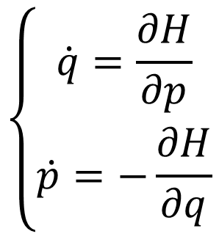
ポアソン括弧
正準方程式を考える
$$\left\{\begin{aligned}\dot{q}=\frac{∂H}{∂p} \\ \dot{p}=−\frac{∂H}{∂q}\end{aligned}\right.$$
この系における物理量$A(q,p)の$時間発展を考える

Slide 4
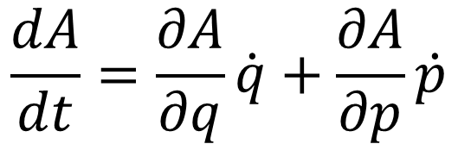
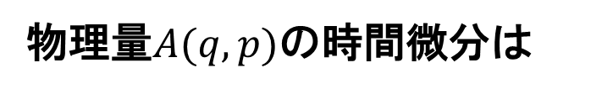
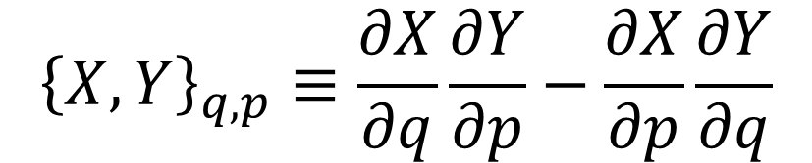
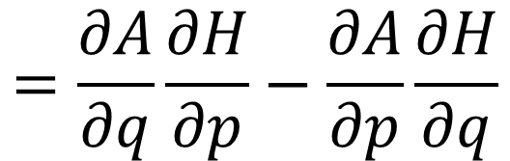
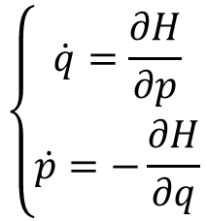
ポアソン括弧
物理量$A(q,p)$の時間微分は
正準方程式
$$\left\{\begin{aligned}\dot{q}=\frac{∂H}{∂p} \\ \dot{p}=−\frac{∂H}{∂q}\end{aligned}\right.$$
$$\frac{dA}{dt}=\frac{∂A}{∂q}\dot{q}+\frac{∂A}{∂p}\dot{p}$$
$$=\frac{∂A}{∂q}\frac{∂H}{∂p}−\frac{∂A}{∂p}\frac{∂H}{∂q}$$
きれいな(対称的な)
形になっている
以下の括弧式を定義する
$${\left\{X,Y\right\}}_{q,p}≡\frac{∂X}{∂q}\frac{∂Y}{∂p}−\frac{∂X}{∂p}\frac{∂Y}{∂q}$$
これをポアソン括弧(Poisson Bracket)と呼ぶ

Slide 5

ポアソン括弧
ポアソン括弧を使うと、時間微分が以下のように書ける
(時間微分から定義を作ったから当然)
$$\frac{dA}{dt}={\left\{A,H\right\}}_{q,p}$$
なぜポアソン括弧を使うか？
正準変換で不変だから

Slide 6
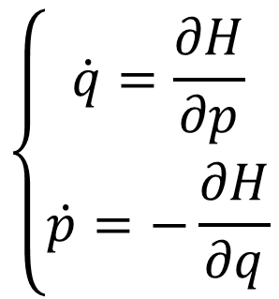
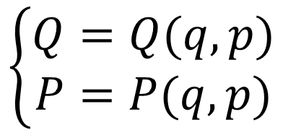
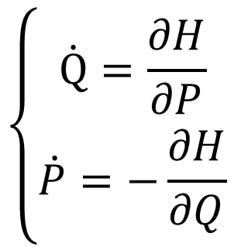
正準変換
以下の変数変換を考える
$$\left\{\begin{aligned}Q=Q(q,p) \\ P=P(q,p)\end{aligned}\right.$$
この変換が正準方程式の形を変えない時、正準変換と
呼ぶ
$$\left\{\begin{aligned}\dot{q}=\frac{∂H}{∂p} \\ \dot{p}=−\frac{∂H}{∂q}\end{aligned}\right.$$
$$\left\{\begin{aligned}\dot{Q}=\frac{∂H}{∂P} \\ \dot{P}=−\frac{∂H}{∂Q}\end{aligned}\right.$$

Slide 7
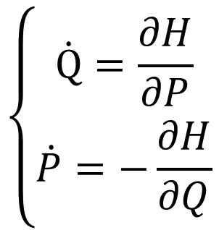
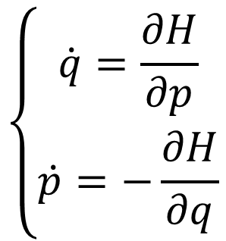
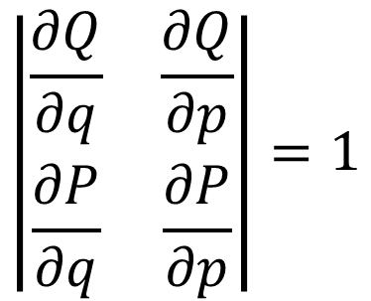
正準変換
$$\left\{\begin{aligned}\dot{q}=\frac{∂H}{∂p} \\ \dot{p}=−\frac{∂H}{∂q}\end{aligned}\right.$$
$$\left\{\begin{aligned}\dot{Q}=\frac{∂H}{∂P} \\ \dot{P}=−\frac{∂H}{∂Q}\end{aligned}\right.$$
正準変換の条件
$$\left|\begin{matrix}\frac{∂Q}{∂q} & \frac{∂Q}{∂p} \\ \frac{∂P}{∂q} & \frac{∂P}{∂p}\end{matrix}\right|=1$$
変換のヤコビアンが1であること
※詳細は次回に

Slide 8
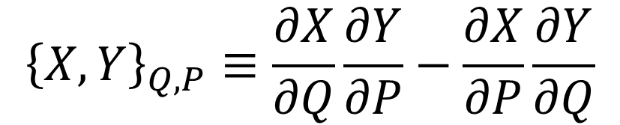
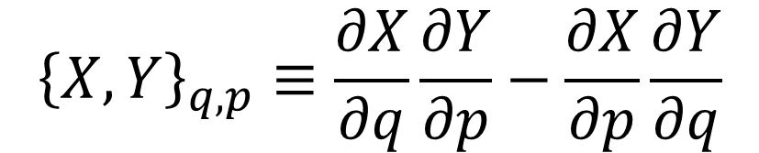
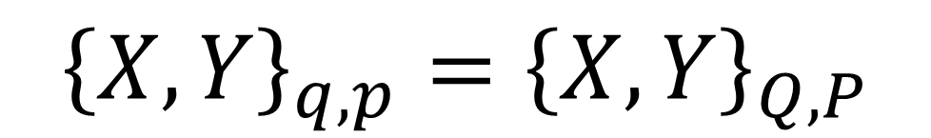
ポアソン括弧と正準変換
証明したいこと
変数変換$\left(q,p\right)→(Q,P)$が正準変換であるならば
$${\left\{X,Y\right\}}_{q,p}={\left\{X,Y\right\}}_{Q,P}$$
$${\left\{X,Y\right\}}_{q,p}≡\frac{∂X}{∂q}\frac{∂Y}{∂p}−\frac{∂X}{∂p}\frac{∂Y}{∂q}$$
$${\left\{X,Y\right\}}_{Q,P}≡\frac{∂X}{∂Q}\frac{∂Y}{∂P}−\frac{∂X}{∂P}\frac{∂Y}{∂Q}$$

Slide 9
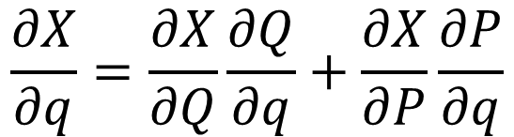
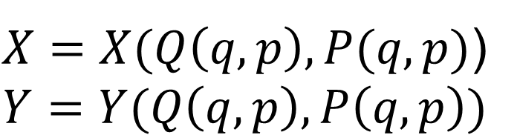
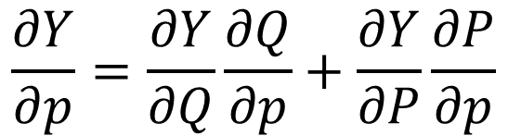
ポアソン括弧と正準変換
物理量の変数依存性
$X=X(Q\left(q,p\right),P(q,p)$)
$$Y=Y(Q\left(q,p\right),P\left(q,p\right))$$
それぞれq,pで微分すると
$$\frac{∂X}{∂q}=\frac{∂X}{∂Q}\frac{∂Q}{∂q}+\frac{∂X}{∂P}\frac{∂P}{∂q}$$
$$\frac{∂Y}{∂p}=\frac{∂Y}{∂Q}\frac{∂Q}{∂p}+\frac{∂Y}{∂P}\frac{∂P}{∂p}$$

Slide 10
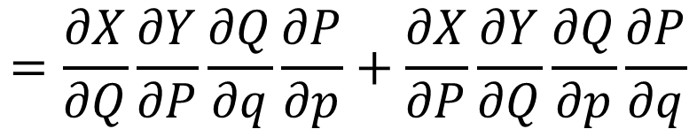
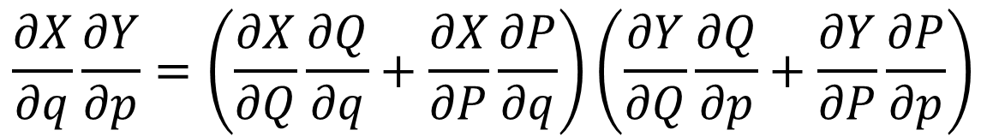
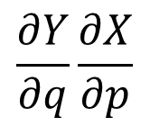
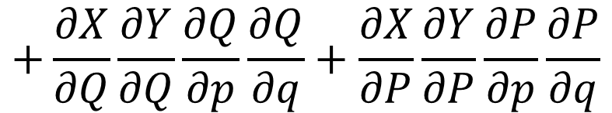
ポアソン括弧と正準変換
$$\frac{∂X}{∂q}\frac{∂Y}{∂p}=\left(\frac{∂X}{∂Q}\frac{∂Q}{∂q}+\frac{∂X}{∂P}\frac{∂P}{∂q}\right)\left(\frac{∂Y}{∂Q}\frac{∂Q}{∂p}+\frac{∂Y}{∂P}\frac{∂P}{∂p}\right)$$
$$=\frac{∂X}{∂Q}\frac{∂Y}{∂P}\frac{∂Q}{∂q}\frac{∂P}{∂p}+\frac{∂X}{∂P}\frac{∂Y}{∂Q}\frac{∂Q}{∂p}\frac{∂P}{∂q}$$
$$+\frac{∂X}{∂Q}\frac{∂Y}{∂Q}\frac{∂Q}{∂p}\frac{∂Q}{∂q}+\frac{∂X}{∂P}\frac{∂Y}{∂P}\frac{∂P}{∂p}\frac{∂P}{∂q}$$
この項は、XとYを入れ替えても値が変わらない
$$\frac{∂Y}{∂q}\frac{∂X}{∂p}$$
を引いた時に消える

Slide 11
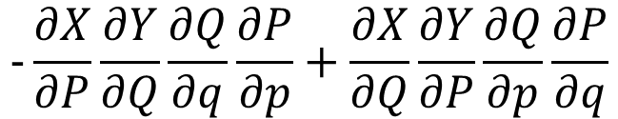
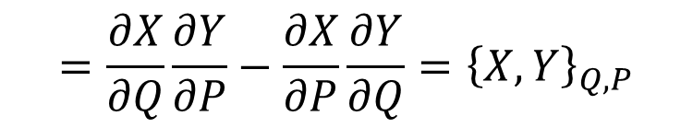
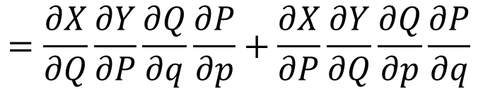
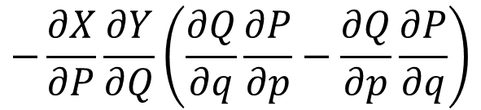

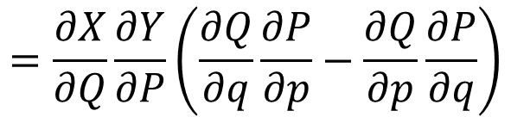
ポアソン括弧と正準変換
$${\left\{X,Y\right\}}_{q,p}=\frac{∂X}{∂q}\frac{∂Y}{∂p}−\frac{∂X}{∂p}\frac{∂Y}{∂q}$$
$$=\frac{∂X}{∂Q}\frac{∂Y}{∂P}\frac{∂Q}{∂q}\frac{∂P}{∂p}+\frac{∂X}{∂P}\frac{∂Y}{∂Q}\frac{∂Q}{∂p}\frac{∂P}{∂q}$$
$$−\frac{∂X}{∂P}\frac{∂Y}{∂Q}\frac{∂Q}{∂q}\frac{∂P}{∂p}+\frac{∂X}{∂Q}\frac{∂Y}{∂P}\frac{∂Q}{∂p}\frac{∂P}{∂q}$$
$$=\frac{∂X}{∂Q}\frac{∂Y}{∂P}\left(\frac{∂Q}{∂q}\frac{∂P}{∂p}−\frac{∂Q}{∂p}\frac{∂P}{∂q}\right)$$
正準変換の条件
により1
$$−\frac{∂X}{∂P}\frac{∂Y}{∂Q}\left(\frac{∂Q}{∂q}\frac{∂P}{∂p}−\frac{∂Q}{∂p}\frac{∂P}{∂q}\right)$$
$$=\frac{∂X}{∂Q}\frac{∂Y}{∂P}−\frac{∂X}{∂P}\frac{∂Y}{∂Q}={\left\{X,Y\right\}}_{Q,P}$$

Slide 12
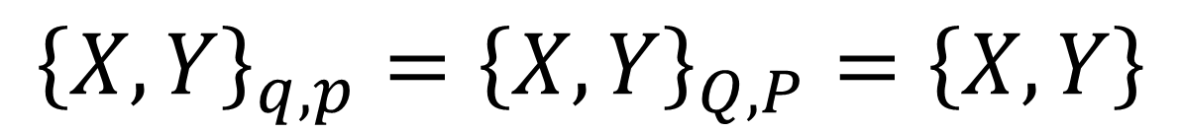
ポアソン括弧と正準変換
以上から、ポアソン括弧は正準変換に関して不変であることがわかった
$${\left\{X,Y\right\}}_{q,p}={\left\{X,Y\right\}}_{Q,P}=\left\{X,Y\right\}$$
したがって、「どの局所座標を使ったか」を表記する必要はない

Slide 13
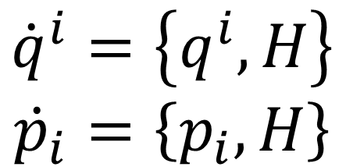
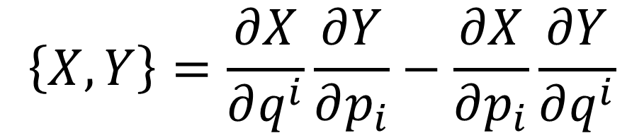
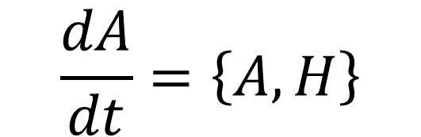
多自由度系の場合
$$\left\{X,Y\right\}=\frac{∂X}{∂q^{i}}\frac{∂Y}{∂p_{i}}−\frac{∂X}{∂p_{i}}\frac{∂Y}{∂q^{i}}$$
ポアソン括弧
$${\dot{q}}^{i}=\left\{q^{i},H\right\}$$
$${\dot{p}}_{i}=\left\{p_{i},H\right\}$$
正準方程式
$$\frac{dA}{dt}=\left\{A,H\right\}$$
物理量の時間微分
ハミルトニアンとポアソン括弧をとる 時間微分

Slide 14



ポアソン括弧の性質
反対称性
$$\left\{X,Y\right\}=−\left\{Y,X\right\}$$
$$\left\{aX+bY,Z\right\}=a\left\{X,Z\right\}+b\left\{Y,Z\right\}$$
双線形性
$$\left\{X,aY+bZ\right\}=a\left\{X,Y\right\}+b\left\{X,Z\right\}$$
ヤコビ恒等式
$\left\{X,\left\{Y,Z\right\} \right\}+$ $\left\{Y,\left\{Z,X\right\} \right\}+$ $\left\{Z,\left\{X,Y\right\} \right\}=0$
ライプニッツ則
$$\left\{XY,Z\right\}=X\left\{Y,Z\right\}+\left\{X,Z\right\}Y$$
$$\left\{X,YZ\right\}=\left\{X,Y\right\}Z+Y\left\{X,Z\right\}$$

Slide 15


ポアソン括弧の性質
反対称性
$$\left\{X,Y\right\}=−\left\{Y,X\right\}$$
$$\left\{aX+bY,Z\right\}=a\left\{X,Z\right\}+b\left\{Y,Z\right\}$$
双線形性
$$\left\{X,aY+bZ\right\}=a\left\{X,Y\right\}+b\left\{X,Z\right\}$$
ヤコビ恒等式
$\left\{X,\left\{Y,Z\right\} \right\}+$ $\left\{Y,\left\{Z,X\right\} \right\}+$ $\left\{Z,\left\{X,Y\right\} \right\}=0$
ライプニッツ則
$$\left\{XY,Z\right\}=X\left\{Y,Z\right\}+\left\{X,Z\right\}Y$$
この3つを満たす代数をリー代数(Lie algebra)
もしくはリー環と呼ぶ
$$\left\{X,YZ\right\}=\left\{X,Y\right\}Z+Y\left\{X,Z\right\}$$

Slide 16
リー環とは？
リー環とは、リー積と呼ばれる積が定義された環
リー群から自然に作られ、力学と密接な関係がある
リー群とは、簡単に言えば微分ができる群
なんらかの連続操作を表す
そもそも群とは？

Slide 17
代数とは？
数学の三大分野(代数、解析、幾何)の一つ
代数
広い意味の演算(足し算や掛け算)の構造を調べる学問。群、環、体など。
解析
極限を扱う学問。微分や積分など。
幾何
広い意味での図形を扱う学問

Slide 18



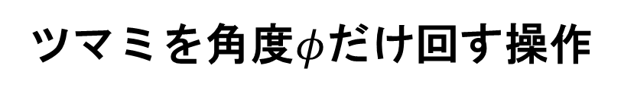
群とは
操作の対象と、操作の組があり、任意の操作をあとから打ち消せるもの
対象：ダイアルのツマミ
操作：ツマミを回す
$$θ$$
ツマミの状態
$$v(θ)$$
ツマミを角度$φ$だけ回す操作
$$U(φ)$$

Slide 19

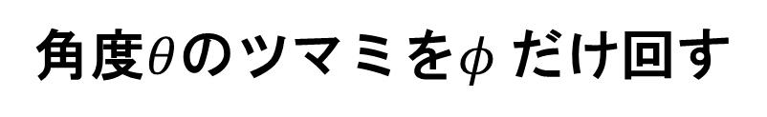

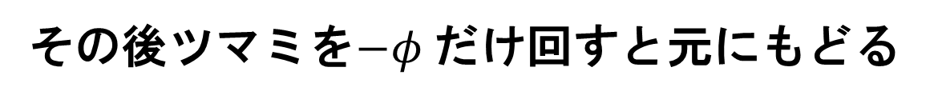
群とは
角度$θ$のツマミを$φ$だけ回す
$$U\left(φ\right)v\left(θ\right)=v(θ+φ)$$
その後ツマミを$−φ$だけ回すと元にもどる
$$U\left(−φ\right)v\left(θ+φ\right)=v(θ)$$
群の公理
集合が演算に対して閉じている
演算に対して結合法則が成り立つ
演算について単位元が存在する
任意の演算に逆元が存在する

Slide 20
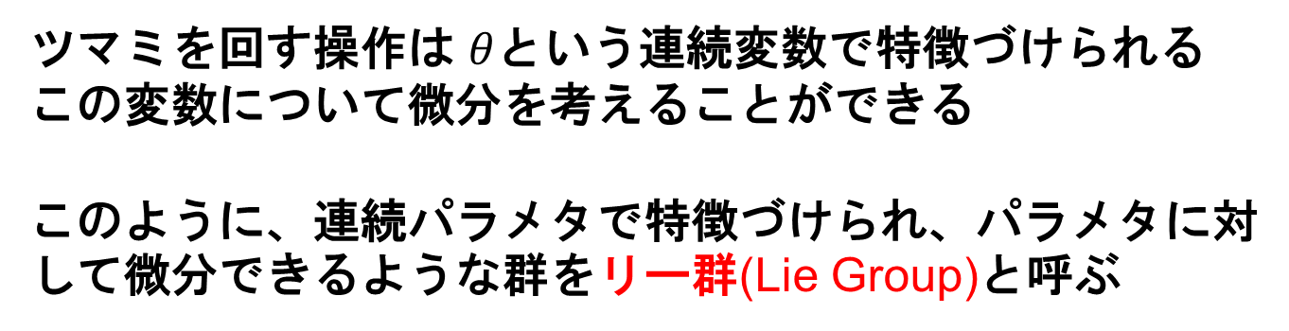
リー群
ツマミを回す操作は $θ$という連続変数で特徴づけられる
この変数について微分を考えることができる
このように、連続パラメタで特徴づけられ、パラメタに対して微分できるような群をリー群(Lie Group)と呼ぶ

Slide 21
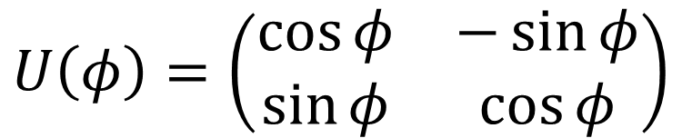
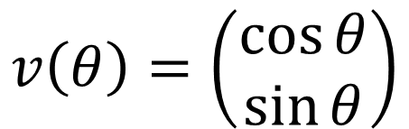
群の表現
$$v\left(θ\right)=\left(\begin{matrix}\cos{θ} \\ \sin{θ}\end{matrix}\right)$$
ツマミの状態
回転操作
$$U\left(φ\right)=\left(\begin{matrix}\cos{φ} & −\sin{φ} \\ \sin{φ} & \cos{φ}\end{matrix}\right)$$
これを群の表現行列と呼ぶ

